Slide 1
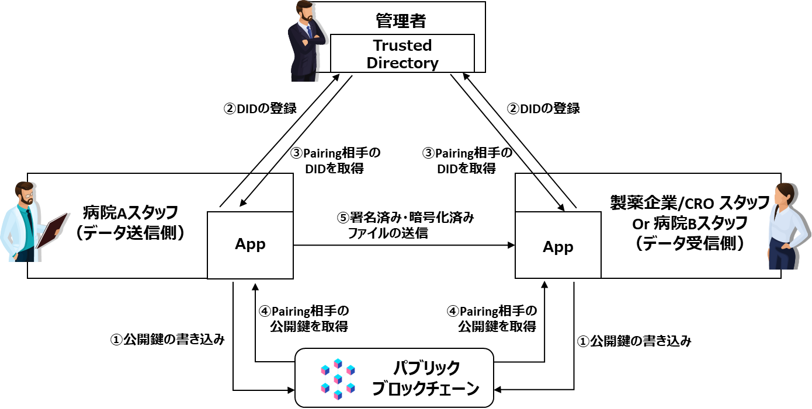
臨床試験及び医療現場における信頼性及び応用可能性の高い情報流通システム(ヘルスケア情報流通システム開発コンソーシアム)（1/2）
現在の課題（ペインポイント）
Trusted Webの実現により解決する内容
臨床試験等及び医療業界では、重要な情報やプロセスが紙媒体に記録されていることが多く、運用コストの増大につながっている。また薬の臨床試験等では製薬会社担当者が紙媒体に記録された情報を確認するために病院等に訪問しており、その訪問のためのコストもかかっている。これらのコストは創薬コスト、ひいては薬価というかたちで社会保障費の上昇につながっている。さらに、現場に担当者が行くにしても、情報の受け渡しを行う関係者間で本人性・非改ざん性を厳密には保証できていない。
また臨床試験等の情報のやりとりで既に医療情報システムを導入している場合にも、以下のような課題がある
  ライセンス取得・構築・運用に多額のコストが必要になると共に、専門人材が必要（例：臨床試験等でいえばEDC（Electronic Data Capture）など）
  他人のアカウント情報を使用した関係者によるなりすましリスクがあり、ID管理やトレーサビリティが不十分
Keychain Core*¹のブロックチェーンフレームワークと、関係者のデバイスに紐づくDID*²の実装によって、Pairing*³した相手にのみ暗号化したファイルの送受信を行うことができるシステムを構築し、情報の信頼性と利便性を担保したシステムを構築する
電子化されたシステムによって紙の管理・運用コストを低減。リモートでのやりとりが可能になり、製薬会社担当者による紙媒体に記録された情報を確認するための病院等訪問頻度を減らすことでコストを削減。
様々なファイル（データ）を信頼した相手のみが閲覧できる形で暗号化・受け渡しできる汎用性の高いシステムを構築し、導入を容易化
関係者のデバイスに紐づいたDIDの実装により、なりすましリスクを低減するとともに、DIDでPairingした関係者にのみ暗号化したファイルを送受信する仕組みによって、データの安全性・非改ざん性を保つ
また、本システムはDIDを用いユーザーが主体的に情報を管理し、信頼する相手を動的に管理を行える設計とした。これらは病院間・患者－病院間における適切な情報交換を実現するための基盤となり得る。
課題解決前のスキーム図（As-Is）
本実証ユースケースのスキーム図（To-Be）
部分最適化したシステムが必要なため高コスト
ID/Passwordを故意に他人に使わせることによるなりすましリスク
病院Aスタッフ
（データ送信側）
システム
製薬会社/CRO
スタッフ
または
病院Bスタッフ（データ受信側）
紙
運用コスト、管理コストが高い
実地モニタリングが必要
本人性及び非改竄性が厳密には保証できない
1) Keychain社の提供する、ブロックチェーンベースのデータ・ID管理を実現するためのソリューションパッケージであり、下記のDID等を実装することができる
2) Decentralized Identifier（DID）：国際標準機関であるW3Cによって標準化されている分散型識別子（https://www.w3.org/TR/did-core/ ）
3) 本UCでは、DIDによって関係者同士が信頼できる相手方であることを確認し、データの受け渡しをするために相互接続を確立することを指す

Slide 2
臨床試験及び医療現場における信頼性及び応用可能性の高い情報流通システム(ヘルスケア情報流通システム開発コンソーシアム)（2/2）
検証を行う
データ
送信側は送信データ（臨床試験データを含むファイルの内容）が改ざんされていないことを担保するため、署名及び暗号化を行う。そしてPairingした受信側の相手のみが署名の検証及び復号化が可能である
受診した暗号化ファイルは、Pairingした相手のDIDによって暗号化されたファイルであることが検証できるため、送信側のなりすましが行われていないことを確認できる
要検証の課題 | 検証対象 | 検証方法 | 検証者
送信データ（臨床試験データを含むファイルの内容）が改ざんされていないこと | 署名及び暗号化済みファイル | 署名の検証及び復号化ができる | 製薬会社/CROスタッフ
なりすましが行われていないこと | 署名及び暗号化済みファイル | Pairing済みのDIDと同一のDIDで署名及び暗号化されている | 製薬会社/CROスタッフ
合意形成/
トレース
データの送信側（病院スタッフ）と受信側（製薬会社/CROスタッフ）のデータ送受信者が「互いが信頼できる相手であること」及び「データの授受」について合意する。データ送信者及び受信者が、ファイルの復号化が可能なDIDのリスト（信頼している相手のリスト）を確認した上で署名及び暗号化／署名検証及び復号化を行うことで合意が形成されたとする。
合意した内容とその履行について、暗号化及び復号化が行われた履歴（監査証跡）を確認することでトレース可能である。
主な成果
実証期間内において、医療法人相生会 臨床研究部門（以下、相生会）に協力頂き、実際の医療機関ネットワークと弊社ネットワーク間において開発したプロトタイプシステムのフィールドテストを実施した。加えて、社内外の有識者及びステークホルダーに対してヒアリングを実施した。
フィールドテスト及びヒアリングから得られた成果、示唆、コメントは以下の通り
（成果）フィールドテストは問題なく完了し、期待した挙動及び効果が確認できた
（コメント・示唆）医療機関やアカデミア主導で実施する臨床研究や疫学調査など、低コストでの計画及び実施が要求され、現状ではデータインテグリティを担保できていない試験に対して導入したい。また、実施に対して多額のコストが掛かっている試験及び研究に対して、既存のプロセス自体に大きな変更を加えずにプロセス内での業務内容の簡素化を実現することで、コスト削減の可能性がある
（コメント）今回のプロトタイプシステムのアーキテクチャ及び得られる効果は、今後のあるべき姿の一事例であると感じる。一方で、医療現場及び臨床試験業界において現時点で要求されるデータインテグリティの考え方と比較するとオーバースペックであるとも感じるため、今回のプロトタイプシステムのアーキテクチャ更にはTrusted Webホワイトペーパーで要求される技術要件について社会全体が必要であるという認識を浸透させていくような活動が必要である

